Slide 1




Mentor
Ungdom som ressurser i basketklubber i Norge og Europa

Slide 2
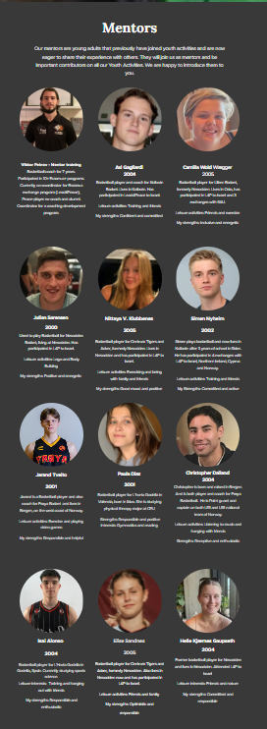
Dette er oss
Camilla Wold Wægger
Alder: 18
Klubb/lag: Ullern BLNO/U19
Tidligere Nesodden
Interesser: Trening og venner
Jarand Tveito
Alder: 22
Klubb/lag: Frøya BLNO
Interesser: Trening og videospill
Notes:
Si gjerne kort at det er mentorer fra flere land

Slide 3
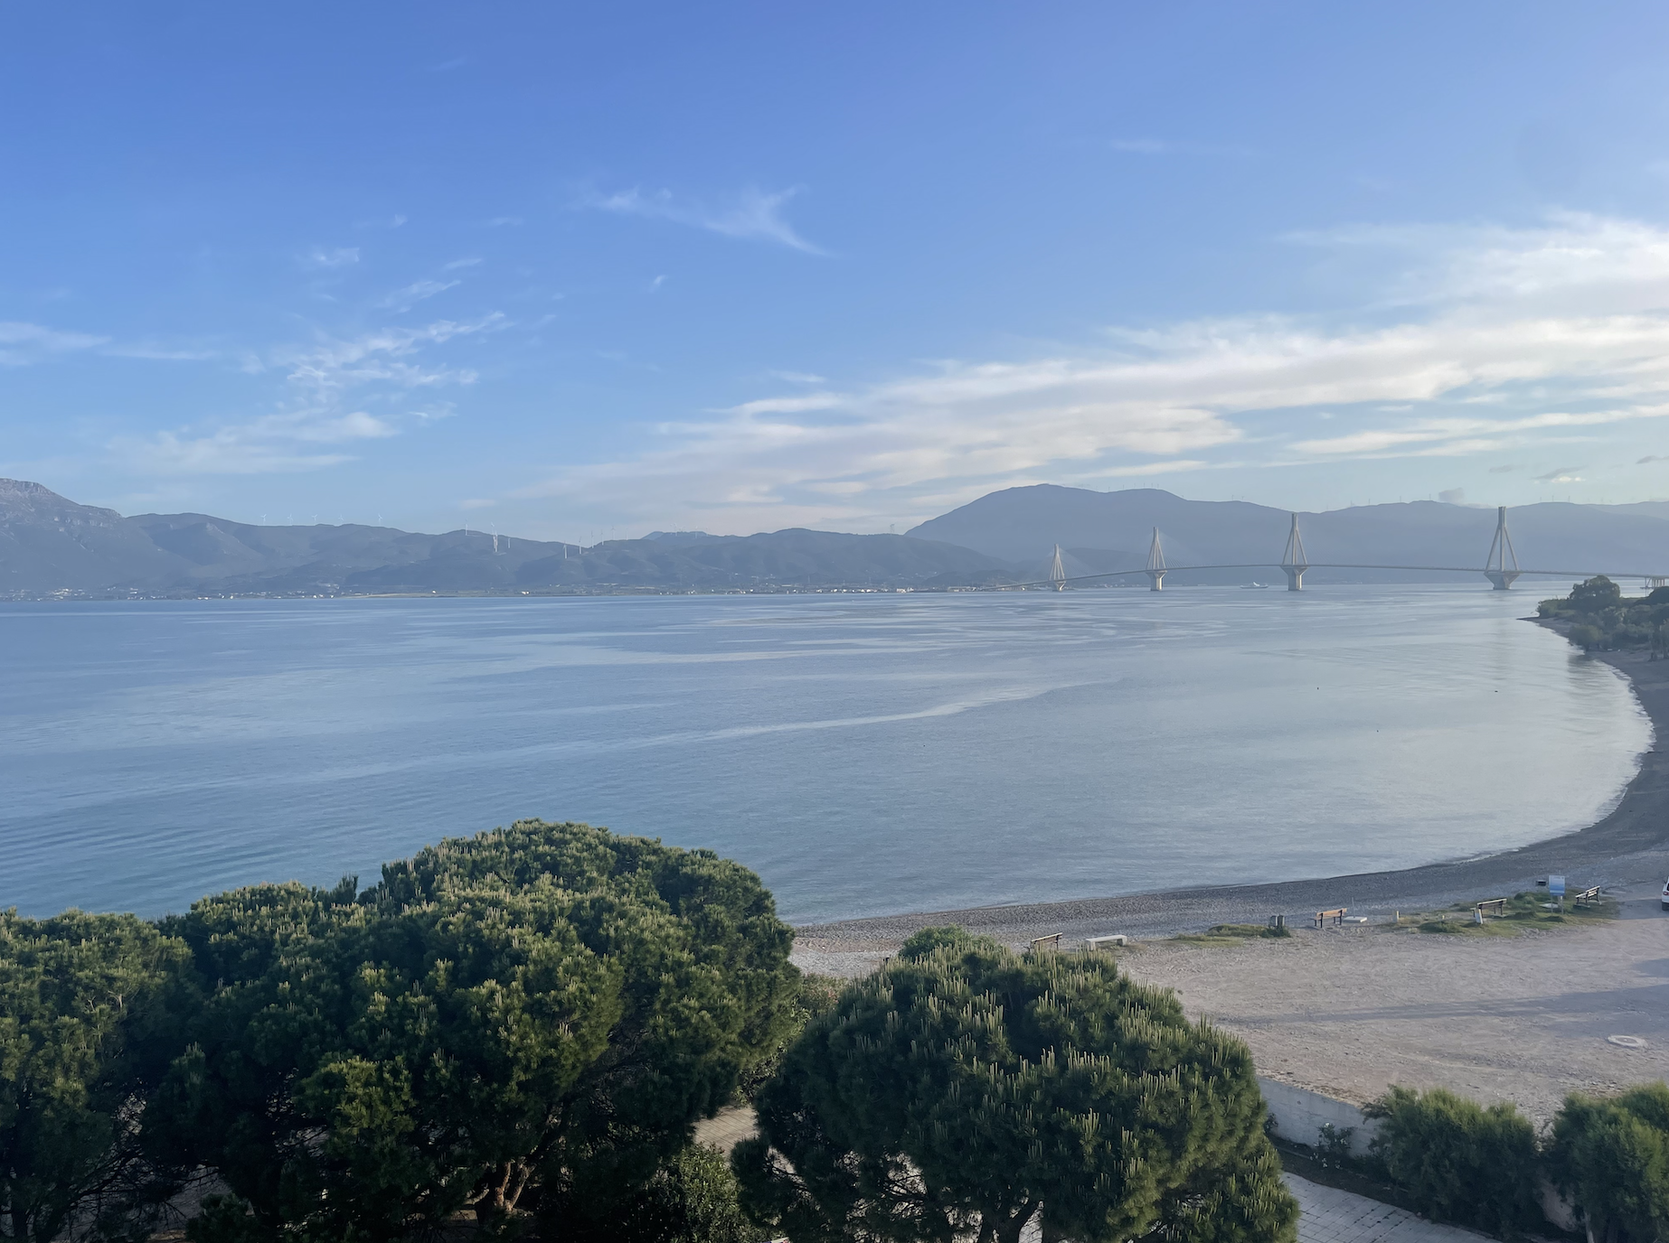
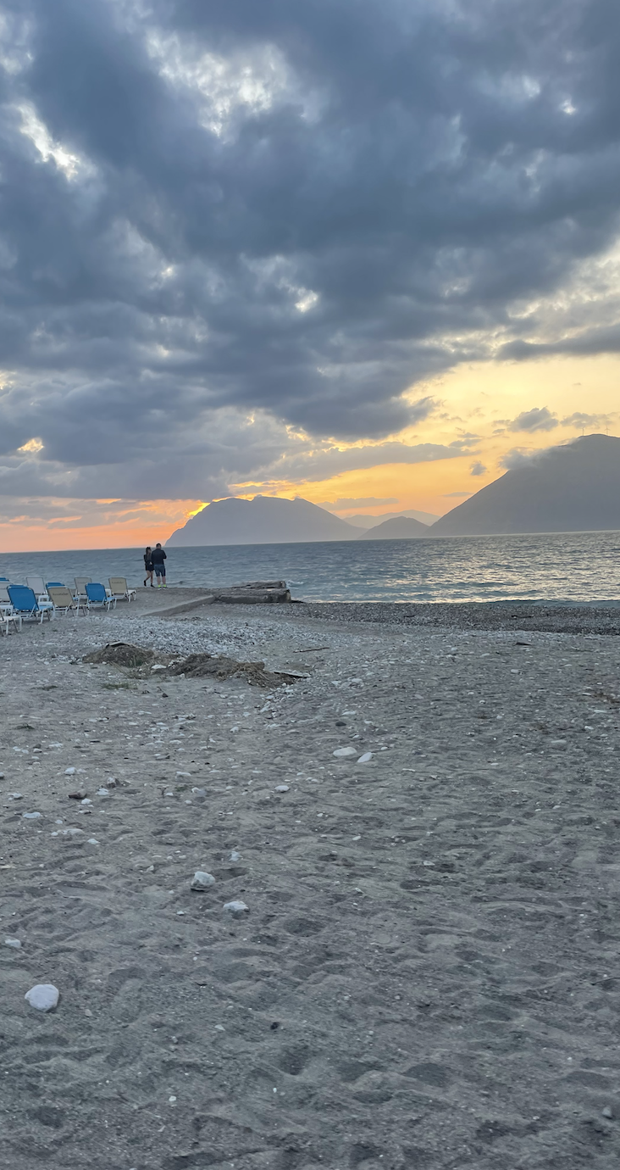
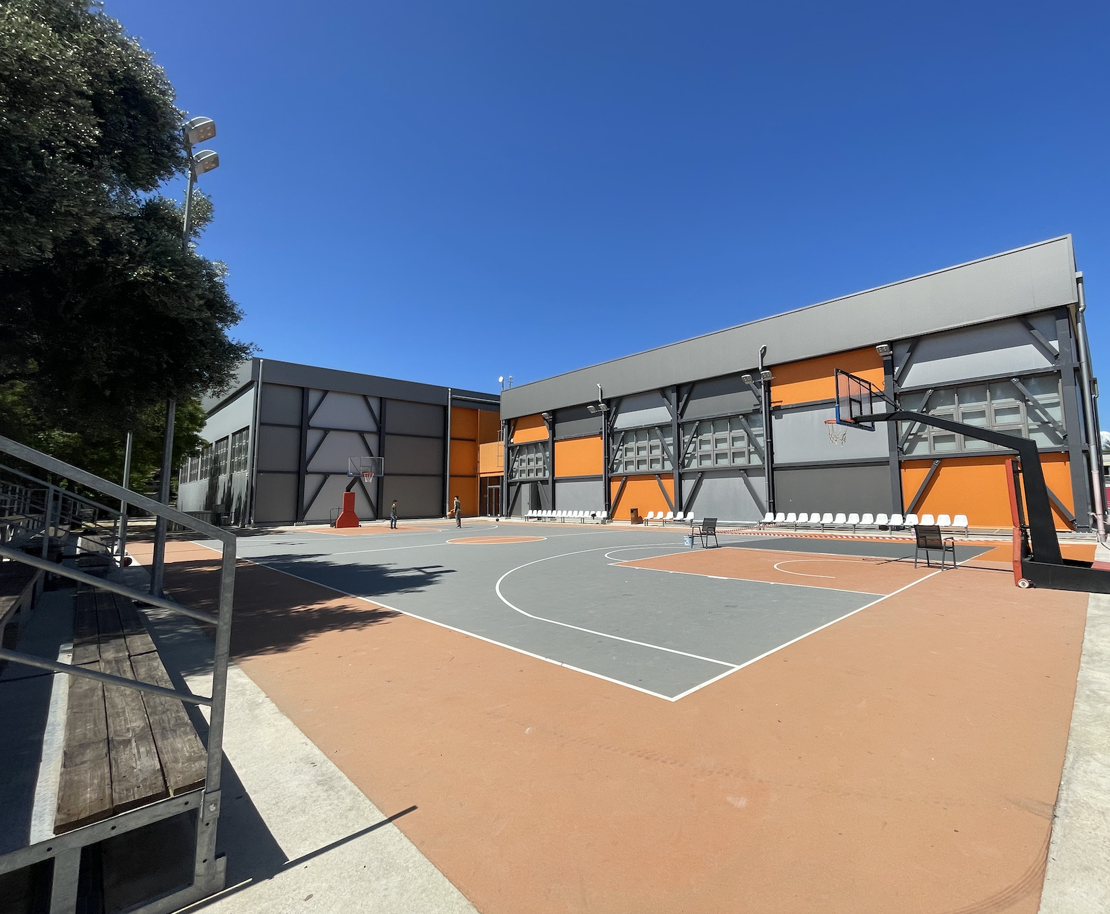
Vår rolle som mentor før uvekslinger
Planlegge utvekslinger og søknader
Delta på “Planing Visit”
  Bygge nettverk
  Bli kjent
  Se området
  Avklare forventninger

Slide 4
Vår rolle som mentor på utvekslingene
  Holde workshops og treninger
  Icebreakers
  Motivere og engasjere
  Bygge broer mellom deltagere
  Spille basket både med deltagere og klubbene vi besøker
  Mentorer i de respektive klubbenes skal holde i lokalt arbeid og engasjement mellom besøkene
  Være med å planlegge gjenbesøk

Slide 5
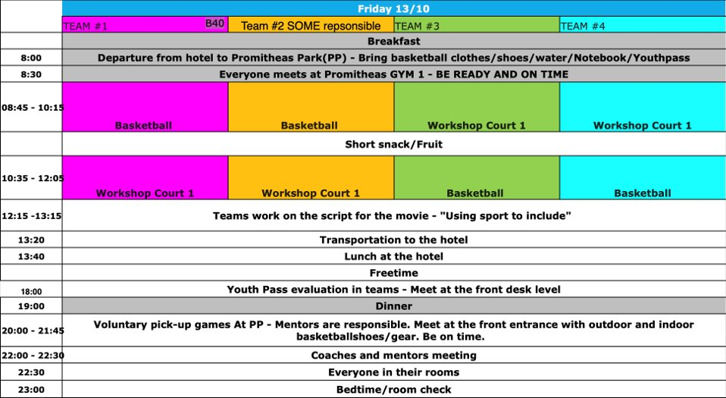
Dagene på utveksling

Slide 6
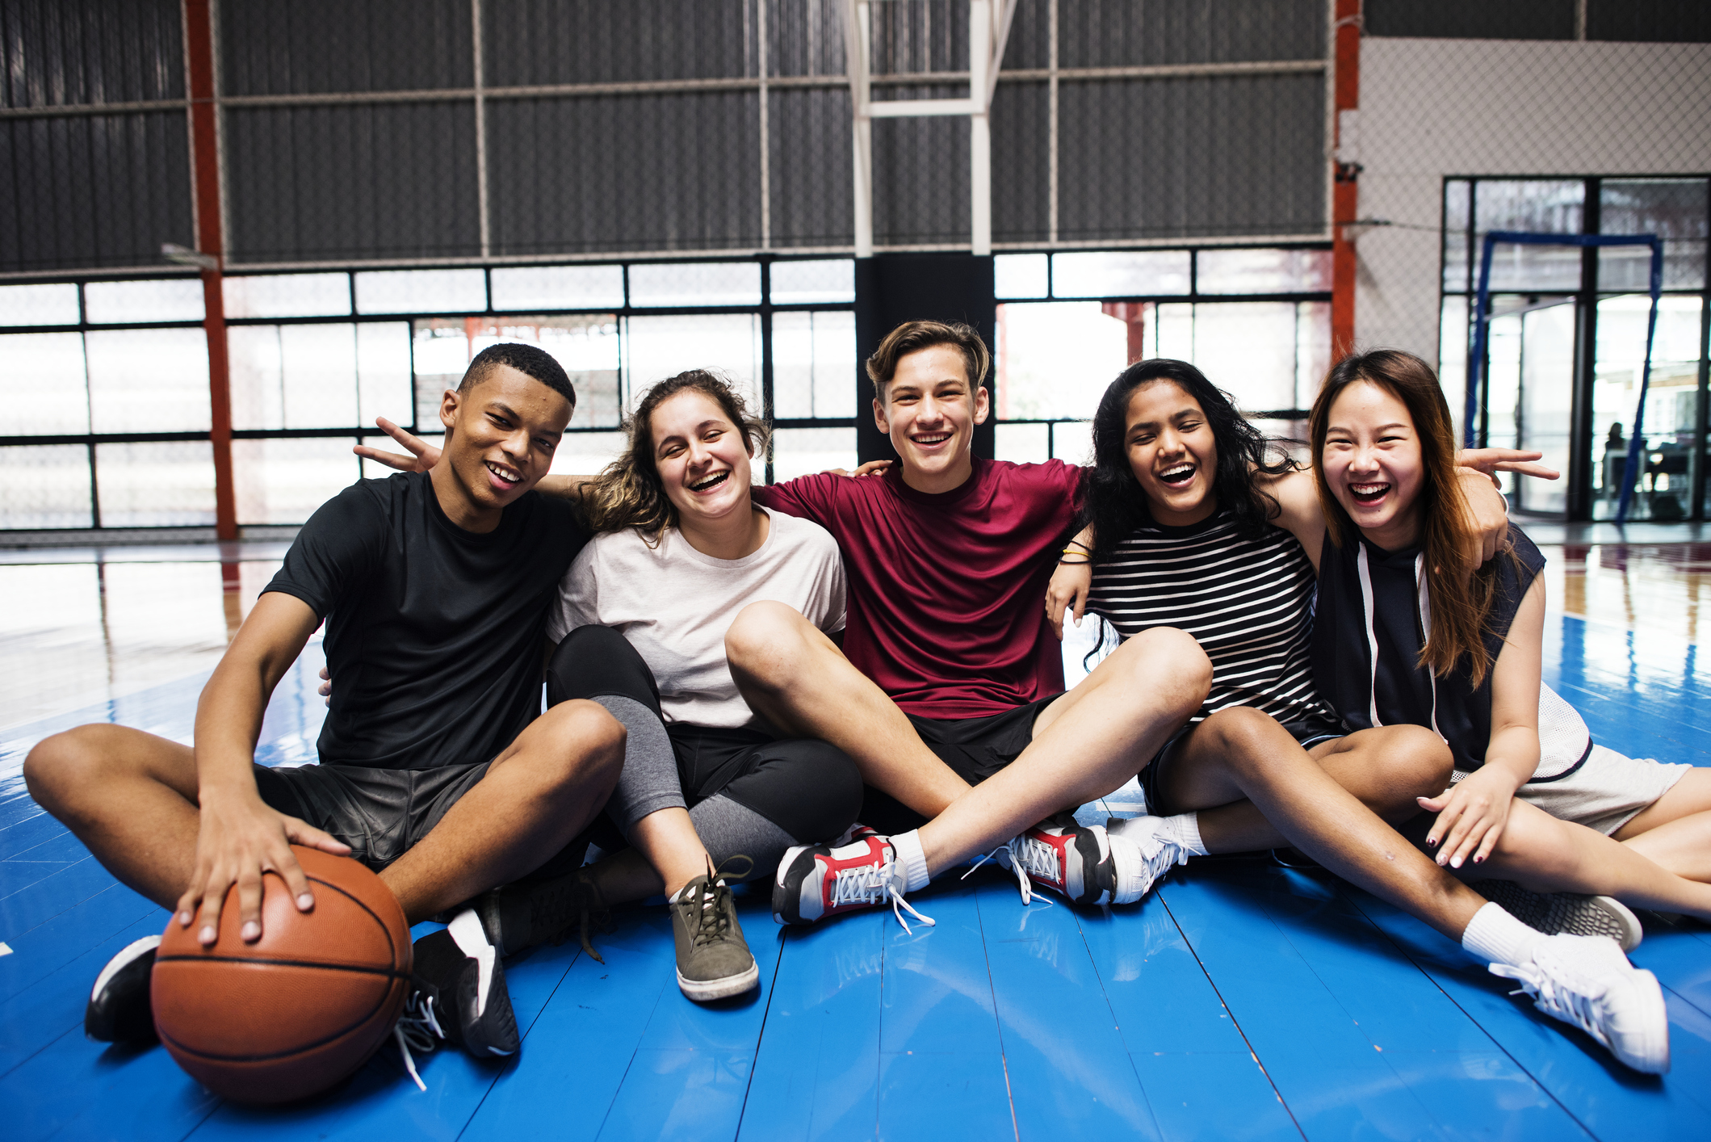
Hva får vi ut av dette?
Basketball
  Andre perspektiver
Medmenneskelig
  Generelle holdninger
  + lederrolle
Forbilder

Slide 7

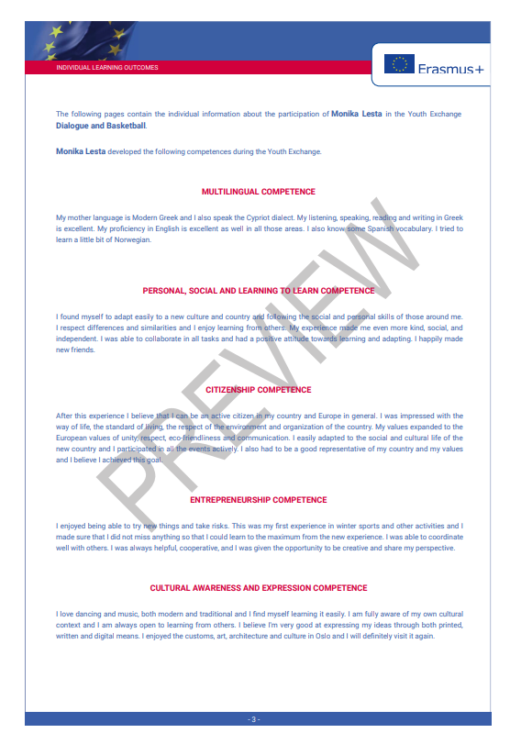
Hvorfor er vi med på dette?
Nettverk
CV-bygging
Youth Pass
Personlig utvikling
Nye opplevelser

Slide 8
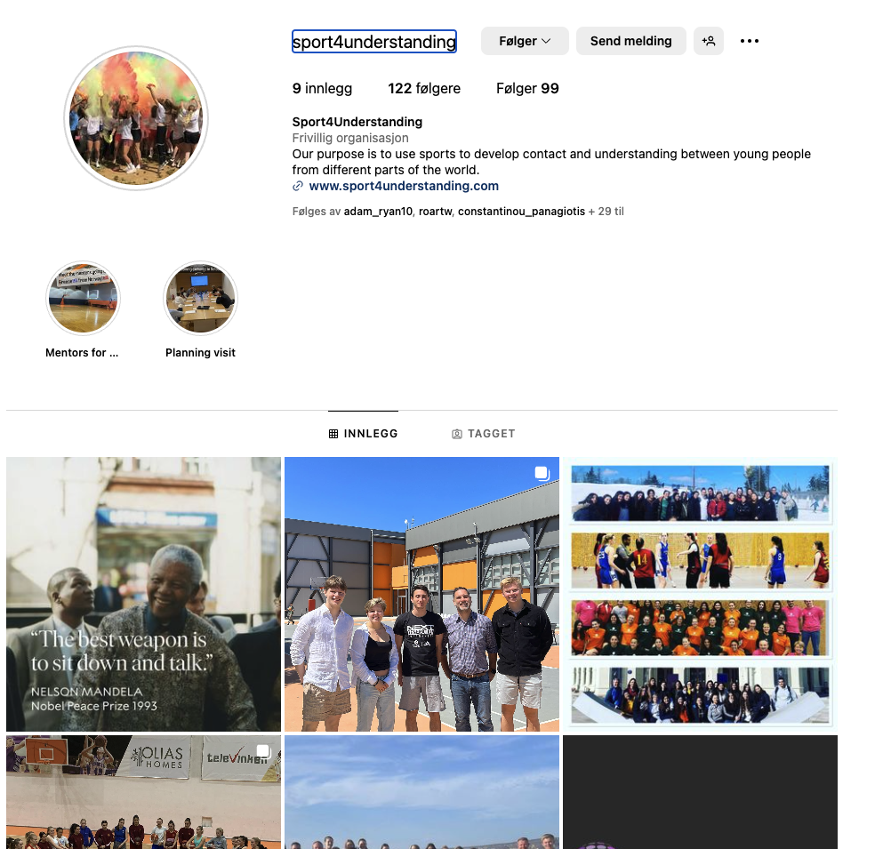
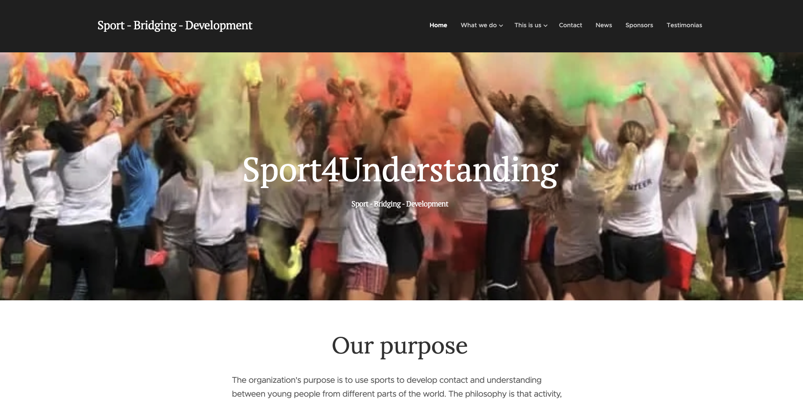
Følg oss gjerne på sosiale medier
https://www.sport4understanding.com/

